Slide 1
Time Prediction using dtg data
선문대학교 컴퓨터공학부-박규민
2023.05.31(수)

Slide 2
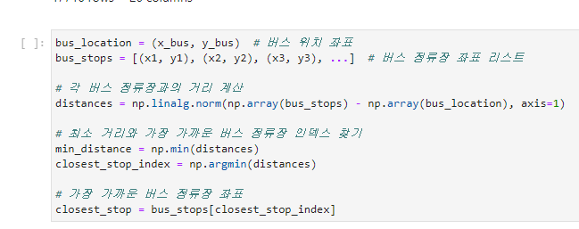
현재 진행 중인 사항
유클리우드
거리를 이용하여 점과 점 사이의 최단 값 찾기
단 거리 차이가 10m 이상일 경우 제외

Slide 3
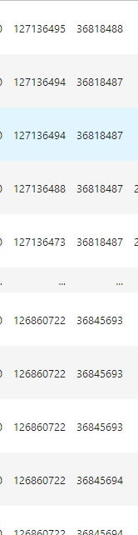
현재 진행 중인 사항
dtg5
dtg4
정류장 데이터 쪽에
추가
정류장
dtg3
dtg2
dtg1

Slide 4
현재 진행 중인 사항
단 모든 정류장들에 대해
약 3200개의 정류장 좌표들에
하나씩 돌아가면 확인이
필요한 작업이라 시간
소요는 높지만
정확도는 매우 높음
(후속 필터링 할 필요X)
단 모든 정류장들에 대해
약 3200개의 정류장 좌표들에
하나씩 돌아가면 확인이
필요한 작업이라 시간
소요는 높지만
정확도는 매우 높음
(후속 필터링 할 필요X)

